Slide 1
TRƯỜNG TIỂU HỌC LÊ NGỌC HÂN
Tập đọc– Lớp 4
Khuất phục tên
Cướp biển

Slide 2
KIỂM TRA BÀI CŨ
Đọc hai đoạn cuối bài tập đọc (từ Chỉ cần điểm qua .....cho đến hết.).
Những nhận xét nào thể hiện sự đánh giá cao khả năng thẩm mĩ của các em?

Slide 3

Nội dung chính của bài là gì?
Cuộc thi vẽ về cuộc sống an toàn được đông đảo thiếu nhi cả nước hưởng ứng.

Slide 4
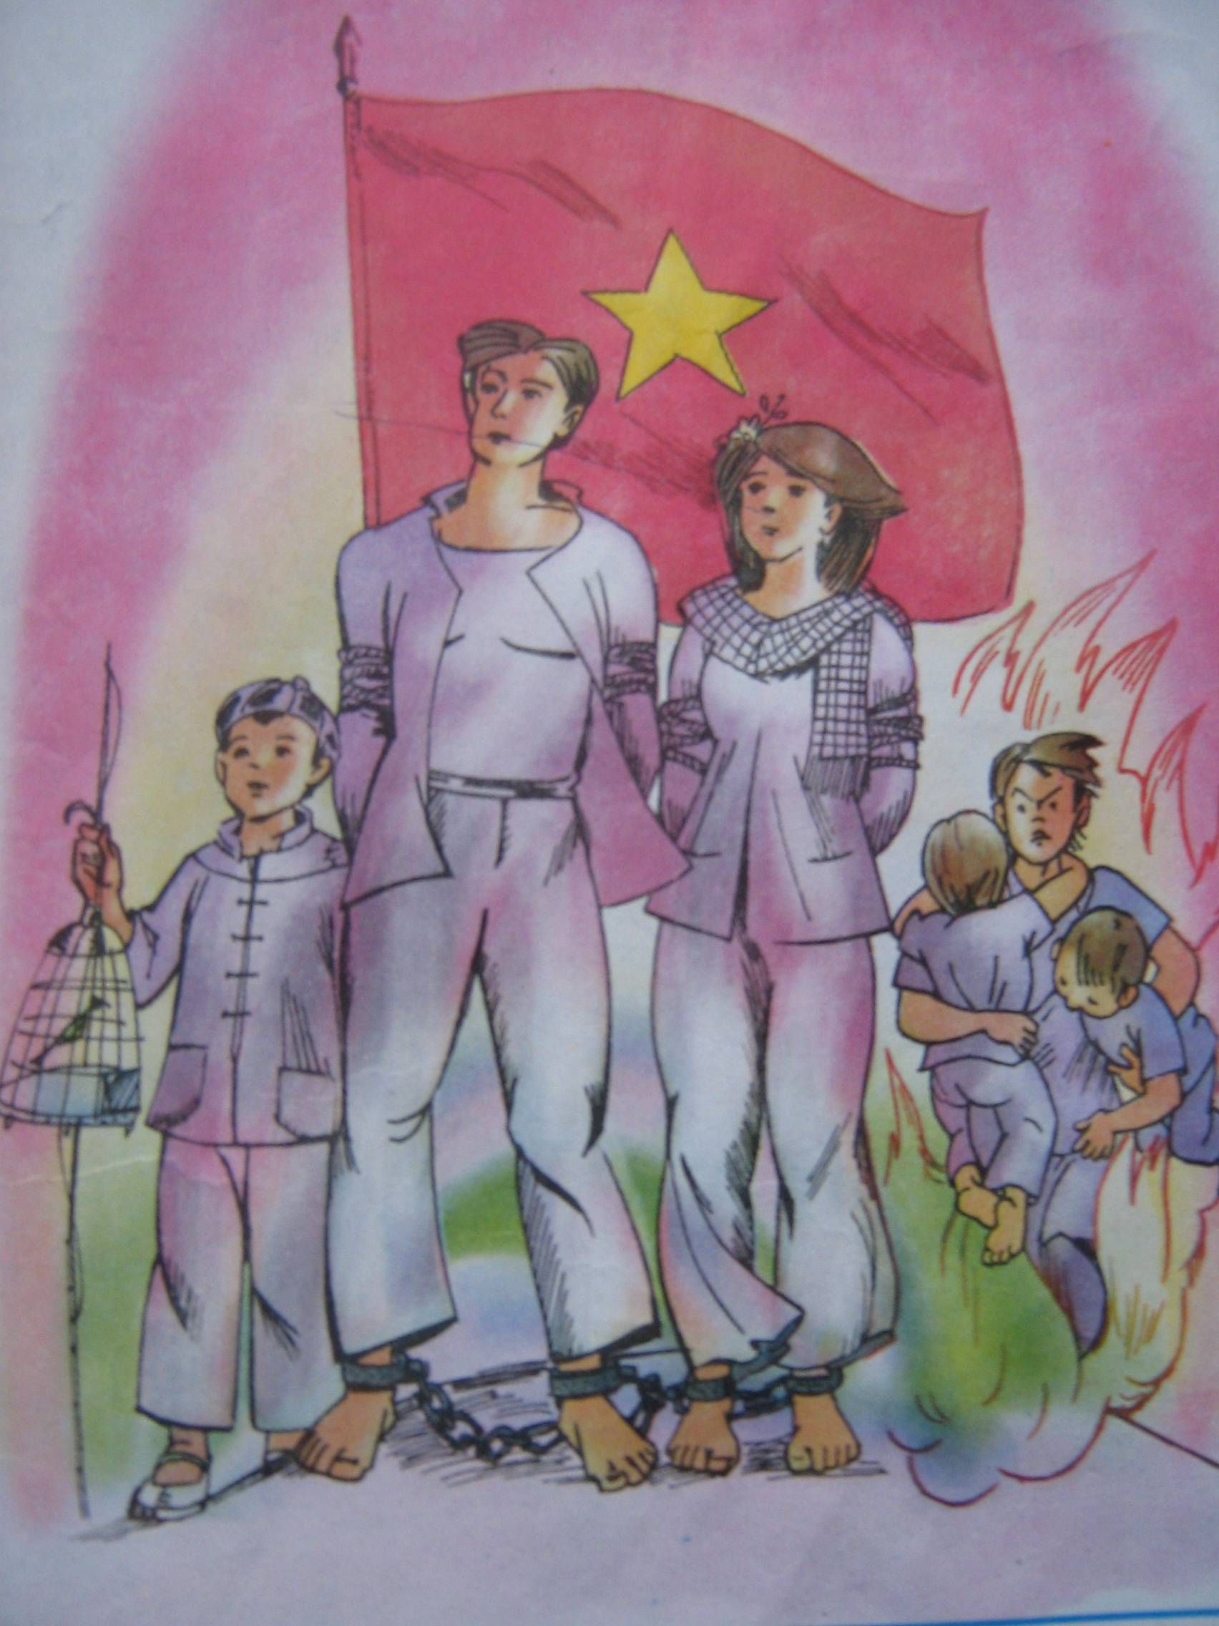

Slide 5
Anh Nguyễn Văn Trỗi, chị Võ Thị Sáu, anh Kim Đồng, anh Nguyễn Bá Ngọc,…
* Đây là những người con ưu tú của đất Việt, những người con anh dũng dám hi sinh bản thân mình vì lí tưởng cao đẹp

Slide 6
NHỮNG NGƯỜI QUẢ CẢM

Slide 7
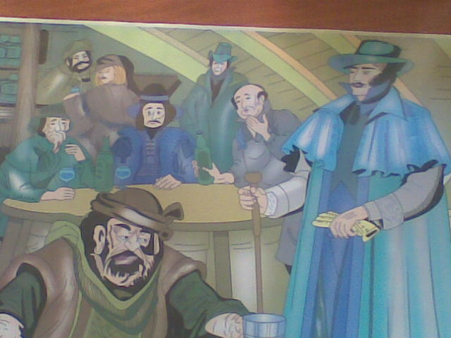
KHUẤT PHỤC TÊN CƯỚP BIỂN
Theo Xti-ven-xơn
SGK/ 66

Slide 8
Bài này được chia thành mấy đoạn?
Bài này được chia làm…3.. đoạn.
Đoạn 1: Tên chúa tàu ấy
…bài ca man rợ.
Đoạn 2: Một lần,…
phiên tòa sắp tới.
Đoạn 3: Trông bác sĩ…
im như thóc.

Slide 9
Cách đọc:Toàn bài đọc với giọng rõ ràng , dứt khoát, gấp gáp dần theo diễn biến câu chuyện. Lời tên cướp: cục cằn, hung dữ. Lời bác sĩ Ly: điềm tĩnh, kiên định, đầy sức thuyết phục.

Slide 10
LUYỆN ĐỌC:
- vạm vỡ
- loạn óc
-điềm tĩnh
- trắng bệch
- bác sĩ

Slide 11
- Có câm mồm không?
(giọng quát lớn)
- Anh bảo tôi phải không?
(giọng điềm tĩnh)

Slide 12
LUYỆN ĐỌC:
- vạm vỡ
- loạn óc
-điềm tĩnh
- trắng bệch
- bác sĩ
- Có câm mồm không?
- Anh bảo tôi phải không?
(giọng quát lớn)
(giọng điềm tĩnh)

Slide 13
Chú giải
- Bài ca man rợ : Bài hát có nội dung và âm điệu gợi cảnh tượng dã man, tàn bạo.
- Nín thít : Im bặt
- Gườm gườm : Nhìn không chớp mắt vào người nào đó với vẻ giận dữ, đe dọa.
- Làu bàu : Nói nhỏ trong miệng tỏ vẻ bực dọc, khó chịu.

Slide 14
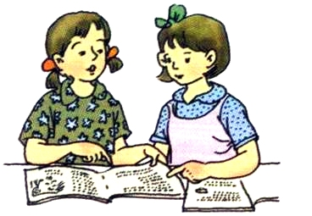



Slide 15
Tìm hiểu bài
Những từ ngữ nào cho thấy tên cướp biển rất dữ tợn:
Trên má có vết sẹo chém dọc xuống, trắng bệch, uống rượu nhiều, lên cơn loạn óc, hát những bài ca man rợ.

Slide 16
Đoạn 1 cho ta thấy điều gì?
Ý 1: Hình ảnh tên cướp biển rất hung dữ và đáng sợ.

Slide 17
Đọc thầm đoạn 2
Tính hung hãn của tên chúa được tàu thể hiện qua những chi tiết nào?

Slide 18
Tính hung hãn của tên chúa được tàu thể hiện qua những chi tiết:
Tên chúa tàu đập tay xuống bàn quát mọi người im. Thô bạo quát bác sĩ Ly “Có câm mồm không?”; rút soạt dao ra, lăm lăm chực đâm bác sĩ Ly

Slide 19
Thấy tên cướp như vậy, bác sĩ Ly đã làm gì?

Slide 20
Thấy tên cướp như vậy, bác sĩ Ly đã:
Ôn tồn giảng giải cho ông chủ quán cách trị bệnh, điềm tĩnh khi hỏi lại hắn: “Anh bảo tôi có phải không?”, dõng dạc và quả quyết: nếu hắn không cất dao sẽ đưa hắn ra toà.

Slide 21
Lời nói và cử chỉ của bác sĩ Ly cho thấy ông là người như thế nào?

Slide 22
Lời nói và cử chỉ của bác sĩ Ly cho thấy ông là người:
Hiền hậu, điềm đạm nhưng cũng rất cứng rắn, dám đối đầu chống cái ác, bất chấp nguy hiểm.

Slide 23
Đoạn 2 kể với chúng ta chuyện gì?
Ý 2: Cuộc đối đầu giữa bác sĩ Ly và tên cướp biển.

Slide 24
Đọc lướt đoạn 3
Cặp câu nào trong bài khắc hoạ hai hình ảnh đối nghịch nhau của Bác sĩ Ly và tên cướp biển?

Slide 25
Cặp câu nào trong bài khắc hoạ hai hình ảnh đối nghịch nhau:
Bác sĩ Ly thì đức độ, hiền từ mà nghiêm nghị.
Tên cướp biển thì nanh ác, hung hăng như con thú dữ nhốt chuồng.

Slide 26
Vì sao bác sĩ Ly lại khuất phục được tên cướp biển hung hãn?
Vì bác sĩ bình tĩnh và cương quyết bảo vệ lẽ phải.

Slide 27
Đoạn 3 kể lại tình tiết gì?
Ý 3: Tên cướp biển bị khuất phục.

Slide 28
Với sự bình tĩnh và cương quyết bảo vệ lẽ phải, bác sĩ Ly đã khuất phục tên cướp biển. Cũng có thể tên cướp biển sợ bác sĩ đưa ra tòa nhưng chính lẽ phải đã thắng.

Slide 29
Ý 1: Hình ảnh tên cướp biển rất hung dữ và đáng sợ.
Ý 2: Cuộc đối đầu giữa bác sĩ Ly và tên cướp biển.
Ý 3: Tên cướp biển bị khuất phục.

Slide 30
Truyện đọc trên giúp em hiểu ra điều gì?

Slide 31
Ý nghĩa: Ca ngợi hành động dũng cảm của bác sĩ Ly trong cuộc đối đầu với tên cướp biển hung hãn. Ca ngợi sức mạnh chính nghĩa chiến thắng sự hung ác, bạo ngược.

Slide 32
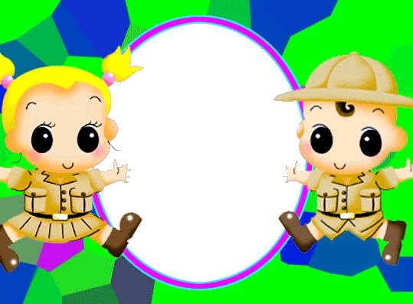
Luyeän ñoïc
Theo caùch phaân vai

Slide 33
Luyện đọc diễn cảm:
Toàn bài đọc với giọng rõ ràng , dứt khoát, gấp gáp dần theo diễn biến câu chuyện.
Lời tên cướp: cục cằn, hung dữ.
Lời bác sĩ Ly: điềm tĩnh, kiên định, đầy sức thuyết phục.

Slide 34
Chúa tàu trừng mắt nhìn bác sĩ, quát:
- Có câm mồm không ?
Bác sĩ điềm tĩnh hỏi:
- Anh bảo tôi phải không?
Khi tên chúa tàu cục cằn bảo “phải”, bác sĩ nói:
-Anh cứ uống rượu mãi như thế thì đến phải tống anh đi nơi khác.
Cơn tức giận của tên cướp thật dữ dội. Hắn đứng phắt dậy, rút soạt dao ra, lăm lăm chực đâm. Bác sĩ Ly vẫn dõng dạc và quả quyết.
- Nếu anh không cất dao, tôi quyết làm cho anh bị treo cổ trong phiên toà sắp tới.

Slide 35

Chuẩn bị bài mới:
bài thơ về tiểu đội xe
không kính.

